Slide 1

CIENCIA DE DATOS
CLASE 5: ANÁLISIS DE DATOS
Prof: Ing DANIEL BAZÁN

Slide 2
PROBABILIDAD y ESTADÍSTICA: Hipótesis
Definición:
Una hipótesis estadística es una suposición sobre el valor de un parámetro estadístico.
Una hipótesis se rechaza o se acepta llevando a cabo una prueba de hipótesis (Test de hipótesis).
Tipos de hipótesis estadísticas:
Hipótesis nula (H₀): Es la hipótesis estadística que sostiene que la suposición inicial que se tiene respecto a un parámetro poblacional es falsa. Por lo tanto, la hipótesis nula es aquella hipótesis que se pretende rechazar.
Hipótesis alternativa (H₁): Es la hipótesis estadística de la investigación que se pretende probar que es cierta. Es decir, la hipótesis alternativa es una suposición previa que tiene el investigador y para intentar demostrar que es verdadera llevará a cabo la prueba de hipótesis.
La hipótesis nula se formula simplemente contradiciendo la hipótesis alternativa

Slide 3

PROBABILIDAD y ESTADÍSTICA: Hipótesis
Hipótesis nula:
Sostiene que la conclusión de un experimento es falsa
En general, la hipótesis nula incluye un «no» o un «diferente a» en su enunciado, ya que supone que la hipótesis de la investigación es falsa.
Ejemplo:
Si en un estudio estadístico se quiere demostrar que la batería de un ordenador portátil de una determinada marca dura un promedio de 5 horas, la hipótesis nula será que la batería de ese ordenador portátil tiene una duración media diferente a 5 horas.
H₀: µ ≠5

Slide 4

PROBABILIDAD y ESTADÍSTICA: Hipótesis
Hipótesis alternativa:
Es la hipótesis de la investigación que se quiere demostrar que es cierta
Al finalizar la prueba de hipótesis se aceptará o se rechazará la hipótesis alternativa en función de los resultados obtenidos.
Ejemplo:
si en una investigación estadística se quiere demostrar que una pieza producida por una determinada máquina tiene una longitud de media 25 cm, la hipótesis alternativa será que el promedio de la longitud de dicha pieza es de 25 cm.
H₁: µ = 25 cm

Slide 5
PROBABILIDAD y ESTADÍSTICA: Hipótesis
Hipótesis alternativa e Hipótesis nula:
Si en un estudio estadístico se quiere demostrar que la batería de un ordenador portátil de una determinada marca dura un promedio de 5 horas.
H₀: La batería de ese ordenador portátil tiene una duración media diferente a 5 horas.
H₀: µ ≠ 5 H
H₁: La batería de ese ordenador portátil tiene una duración media es 5 horas.
H₁: µ = 5 H
Si en una investigación estadística se quiere demostrar que una pieza producida por una determinada máquina tiene una longitud de media 25 cm
H₁: La longitud media de dicha pieza es de 25 cm.
H₁: µ = 25 cm
H₀: La longitud media de dicha pieza es diferente a 25 cm.
H₀: µ ≠ 25 cm

Slide 6
PROBABILIDAD y ESTADÍSTICA: Hipótesis
Ejemplos de hipótesis estadísticas:
H₁: La longitud media de las piezas producidas por una máquina es igual a 15 cm.
H₀: La longitud media de las piezas producidas por una máquina es distinto a 15 cm.
H₁: La efectividad del medicamento es igual o superior al 90%.
H₀: La efectividad del medicamento es menor al 90%.
H₁: El salario medio de una empresa tiene una desviación típica mayor de 15000 dólares anuales.
H₀: El salario medio de una empresa tiene una desviación típica menor o igual de 15000 dólares anuales.
H₁: La máquina nueva produce de media mayor a 2 unidades al día que la máquina anterior.
H₀: La máquina nueva produce de media menor o igual a 2 unidades al día que la máquina anterior.
La hipótesis nula se formula simplemente contradiciendo la hipótesis alternativa

Slide 7
PROBABILIDAD y ESTADÍSTICA: Hipótesis
Prueba de hipótesis:
La prueba de hipótesis, también conocida como contraste de hipótesis o test de hipótesis, es un método que se usa para rechazar o aceptar una hipótesis estadística. Es decir, una prueba de hipótesis sirve para determinar si se rechaza o se acepta una hipótesis que se tiene acerca del valor de un parámetro estadístico de una población.
Se distinguen dos tipos de pruebas de hipótesis:
Prueba de hipótesis bilateral (o prueba de hipótesis de dos colas): la hipótesis alternativa de la prueba de hipótesis afirma que el parámetro poblacional es «diferente a» un valor concreto.
Prueba de hipótesis unilateral (o prueba de hipótesis de una cola): la hipótesis alternativa de la prueba de hipótesis afirma que el parámetro poblacional es «mayor que» (cola derecha) o «menor que» (cola izquierda) un valor concreto.
En una prueba de hipótesis se analiza una muestra de datos y, a partir de los resultados obtenidos, se decide rechazar o aceptar una hipótesis estadística acerca de un parámetro poblacional que se había establecido previamente.

Slide 8
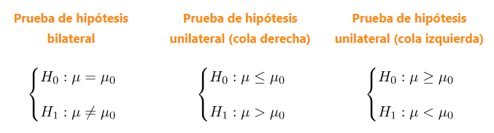
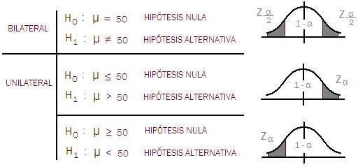
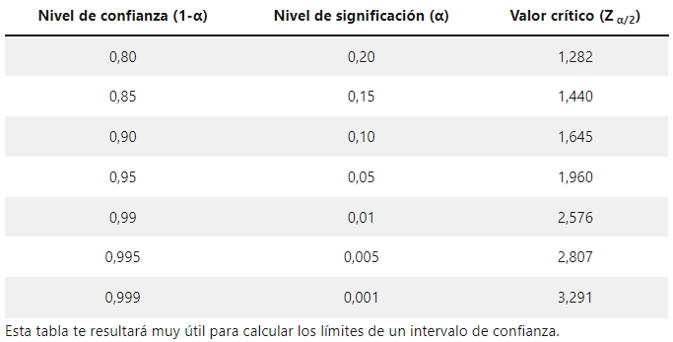
PROBABILIDAD y ESTADÍSTICA: Hipótesis

Slide 9

PROBABILIDAD y ESTADÍSTICA: Hipótesis
Nivel de significación y nivel de confianza
Un nivel de significación del 0% significa que no hay ninguna duda de que la hipótesis aceptada es realmente verdadera. Sin embargo, un nivel de significación del 0% no existe en estadística, a menos que se haya analizado a toda una población, e incluso en tal caso no se puede estar totalmente seguro de que no se haya producido ningún error o sesgo durante la investigación.
Por otro lado, un nivel de significación del 100% quiere decir que la hipótesis rechazada es verdadera sin lugar a duda. Pero, lógicamente, si unos resultados se consiguen con un nivel de significación del 100% nunca se llegarían a publicar ya que no se tendría la confianza de que los resultados fuesen precisos, antes se volvería a repetir el estudio estadístico.
Si el nivel de confianza de un intervalo de confianza es del 95%, su nivel de significación es del 5%. Esto significa que si repetimos 100 veces el estudio estadístico, 95 veces obtendremos un resultado que coincide con el de la población real, mientras que 5 veces obtendremos un resultado erróneo.

Slide 10
PROBABILIDAD y ESTADÍSTICA: Hipótesis
Hipótesis nula y p-valor:
Son dos conceptos estadísticos estrechamente relacionados..
El p-valor, también llamado valor p, es un valor entre 0 y 1 que indica la probabilidad de que la diferencia observada sea casualidad.
De modo que el p-valor indica la importancia de un resultado y se usa para determinar si se acepta o se rechaza la hipótesis nula.
Tener en cuenta que rechazar la hipótesis nula implica aceptar la hipótesis alternativa, y al revés, aceptar la hipótesis nula supone rechazar la hipótesis alternativa.
Nivel de significación y nivel de confianza
La diferencia entre el nivel de significación y el nivel de confianza es la probabilidad que definen.
El nivel de confianza es la probabilidad de aceptar una hipótesis y que realmente sea verdadera, en cambio, el nivel de significación es la probabilidad de rechazar una hipótesis pero que en realidad sea verdadera.
Si el p-valor es menor que el nivel de significación, se rechaza la hipótesis nula.
Si el p-valor es mayor que el nivel de significación, se acepta la hipótesis nula

Slide 11
FIN

